Slide 1
115. Distinct Subsequences
https://leetcode.com/problems/distinct-subsequences/

Slide 2
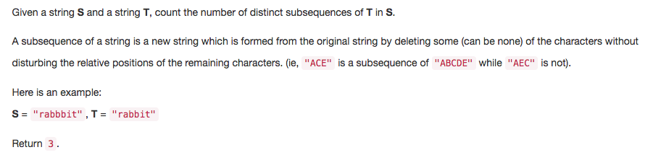
Question

Slide 3
Input & Output
Input：
string S, T
Output:
A positive integer
Edge & Test Cases
Input Output
S==None, T==None 1
S!=None, T==None 1
S==None, T!=None 0
S==None, T!=None Integer>=0

Slide 4
Brainstorming
如果 S＝rab，T＝ra，那么方式有1种，因为末位字母b不等于a，所以可以看作把b删掉，那结果就等于去掉后的方式有多少种。
如果 S＝raa，T＝ra，即末位字母a等于a，那么一种可能是，仍然把S的末位a去掉，计算S剩余部分和T的匹配种数，另一种可能是，让S的末位a与T的末位a先匹配，所以可以视为都划掉，然后计算S和T的剩余部分的匹配方式数目。
由这种思路，我们可以采用DP来解决这个问题，因为有两个字符串，所以构造一个二维数组。根据上面分析，数组的每个元素，即递推量dp[i][j]就是T的前i个字符构成的串，在S的前j个字符构成的串中，匹配方式有多少个。

Slide 5
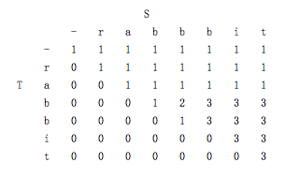
Brainstorming

Slide 6
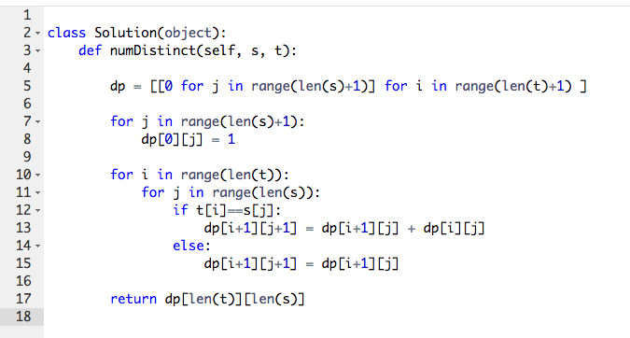
Coding

Slide 7
Debugging

